Slide 1


KSU
قسم التحليل الكمي كلية إدارة الأعمال جامعة الملك سعود
CBA
511 درع ت
التحليل الكمي للقيادات التنفيذية

Slide 2
KSU
قسم التحليل الكمي كلية إدارة الأعمال جامعة الملك سعود
قال الله تعالي:
CBA
بسم الله الرحمن الرحيم
«وَكُلَّ شَيْءٍ أَحْصَيْنَاهُ كِتَابًا»
صدق الله العظيم الآية (29) سورة النبأ

Slide 3
KSU
قسم التحليل الكمي كلية إدارة الأعمال جامعة الملك سعود
هدف المقرر
CBA
يهدف هذا المقرر إلى تعريف الطلاب بعلم الإحصاء والأساليب الاحصائية المختلفة في التحليل الاحصائية، وذلك بهدف إكساب الطالب مجموعة من المهارات والخبرات في مجال علم الإحصاء ليتمكن في النهاية من عرض نتائج البحوث بصورة كمية واضحة ودقيقة. ويتعرف الطالب على الأساليب الوصفية في التحليل الاحصائي مثل جدولة البيانات وتبويبها ووصفها وتمثيلها بيانياً، ثم استخراج العديد من المقاييس الاحصائية مثل مقاييس النزعة المركزية ومقاييس التشتت. كذلك يتعرف الطالب على الاساليب الاستدلالية في التحليل الاحصائي مثل تقديرات معالم المجتمع واختبار الفروض وتحليل التباين وتحليل الارتباط والانحدار.
الأساليب الكمية في الإدارة
كمي 537

Slide 4
KSU
قسم التحليل الكمي كلية إدارة الأعمال جامعة الملك سعود
موضوعات المقرر
CBA
الموضوع | الرقم
مقدمة في علم الإحصاء | 1
البرنامج الاحصائي SPSS | 2
الاحتمالات والتوزيعات الاحتمالية | 3
فترات الثقة واختبارات الفروض | 4
اختبارات مربع كـاي | 5
تحليل التباين باتجاه واحد | 6
الارتباط والانحدار البسيط | 7
كمي 537

Slide 5
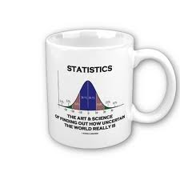
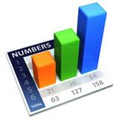
KSU
قسم التحليل الكمي كلية إدارة الأعمال جامعة الملك سعود
CBA
مقدمة في علم الإحصاء
الفصل الأول

Slide 6


KSU
قسم التحليل الكمي كلية إدارة الأعمال جامعة الملك سعود
موضوعات الفصل الأول
CBA
تقسيمات علم الإحصاء
خطوات البحث أو التحليل الإحصائي
أهمية علم الإحصاء
تعريف علم الإحصاء
العينات
أساليب جمع البيانات الإحصائية
انواع البيانات الإحصائية
إستخدامات علم الإحصاء
التوزيعات التكراريه
عرض البيانات

Slide 7
KSU
قسم التحليل الكمي كلية إدارة الأعمال جامعة الملك سعود
1- تعريف علم الإحصاء.....
CBA
هو العلم الذي يبحث في جمع و تبويب وعرض البيانات وتحليلها و استقراء النتائج لدعم ومساندة عملية اتخاذ القرارات.

Slide 8
KSU
قسم التحليل الكمي كلية إدارة الأعمال جامعة الملك سعود
2 – أهمية علم الإحصاء
CBA
يقوم علم الإحصاء بدورِ حيوي في كثيرِ من مجالات المعرفة والدراسات والأبحاث العلمية.
تستخدم الأساليب الاحصائية المختلفة في إجراء التحليلات المناسبة في جوانب مختلفة، منها على سبيل المثال:
الصناعة
الزراعة
الدراسات السكانية
الدراسات الاقتصادية والادارية
الدراسات الطبية والعلوم الطبيعية

Slide 9
KSU
قسم التحليل الكمي كلية إدارة الأعمال جامعة الملك سعود
3- خطوات التحليل الإحصائي
CBA
1- جمع البيانات
الحصول علي البيانات عن الظاهرة المراد معالجتها إحصائياً بإستخدام الأسلوب المناسب لجمع البيانات
2- تنظيم وعرض البيانات
ترتيب البيانات التي تم جمعها عن الظاهرة وإعدادها في جداول أو إبرازها في رسوم بيانية تساعد علي فهم طبيعة الظاهرة وتمهد لتحليلها في مرحلة لاحقة
3- تحليل البيانات
معالجة البيانات الاحصائية التي تم جمعها حول الظاهرة بهدف الوصول الي بعض المقاييس والمؤشرات التي تساعد في الوصول الي قرارات مناسبة حول الظاهرة
4- الإستقراء وإتخاذ القرارات
الوصول الي الاستنتاجات والتعميمات حول الظاهرة بناءاً علي ما تم التوصل اليه من نتائج واتخاذ القرارات المناسبة.

Slide 10


KSU
قسم التحليل الكمي كلية إدارة الأعمال جامعة الملك سعود
-4تقسيمات علم الإحصاء
CBA
ينقسم علم الإحصاء إلى نوعين:
الإحصاء الإستدلالي
الإحصاء الوصفي

Slide 11
KSU
قسم التحليل الكمي كلية إدارة الأعمال جامعة الملك سعود
-4تقسيمات علم الإحصاء
CBA
أولاً: الإحصاء الوصفي
يهدف إلى تلخيص البيانات بصورة جداول تكرارية ورسوم بيانية، وكذلك استخراج المقاييس الإحصائية مثل مقاييس النزعه المركزية ومقاييس التشتت.

Slide 12
KSU
قسم التحليل الكمي كلية إدارة الأعمال جامعة الملك سعود
-4تقسيمات علم الإحصاء
CBA
ثانياً: الإحصاء الإستدلالي
يسعى هذا النوع من الأساليب الإحصائية إلى الاستدلال على مجتمع الدراسة من خلال المعلومات المتوفرة عن العينات المختارة.
من أمثلة أساليب الاحصاء الاستدلالي إختبارات الفروض وبناء النماذج الاحصائية التي تستند على نظرية الاحتمالات ونظرية العينات.

Slide 13
KSU
قسم التحليل الكمي كلية إدارة الأعمال جامعة الملك سعود
مصطلحات ومفاهيم أساسية
CBA
-1تعريف المتغير الاحصائي
هو مجموعة القيم والمشاهدات حول ظاهرة معينة:
درجات الطلاب في مقرر 511 درع ت.
الدخول الشهرية لمجموعة من الاسر في مدينة الرياض.
المستوي التعليمي للموظفين بكلية إدارة الاعمال بجامعة الملك سعود

Slide 14
KSU
قسم التحليل الكمي كلية إدارة الأعمال جامعة الملك سعود
مصطلحات ومفاهيم أساسية
CBA
-2المجتمع
هو المجموعة الكلية من المفردات أو الأشياء والتي لها خصائص مشتركة والتي ينصب اهتمام الباحث على دراستها وإجراء التحليل الإحصائي المناسب حولها.
-3العينة
هي مجموعة جزئية من أفراد المجتمع يتم اختيارهم بطريقة مناسبة بحيث تمثل المجتمع تمثيلاً جيدًا وذلك لدراسة صفات المجتمع.

Slide 15
KSU
قسم التحليل الكمي كلية إدارة الأعمال جامعة الملك سعود
-5 أنواع المتغيرات الإحصائية
CBA
المتغيرات النوعية
المتغيرات الكمية
أنواع المتغيرات

Slide 16
KSU
قسم التحليل الكمي كلية إدارة الأعمال جامعة الملك سعود
-6 أنواع المتغيرات الإحصائية
CBA
البيانات غير الرقمية التي تصف خاصية معينة لحالات الدراسة، مثل الحالة الاجتماعية ومستوى التعليم.
المتغيرات النوعية (الوصفية)

Slide 17
KSU
قسم التحليل الكمي كلية إدارة الأعمال جامعة الملك سعود
-6 أنواع المتغيرات الإحصائية
CBA
هي المشاهدات الرقمية التي يتم الحصول عليها لوصف خاصية ما، مثل الوزن، الدخل، المعدل التراكمي.
المتغيرات الكمية

Slide 18
KSU
قسم التحليل الكمي كلية إدارة الأعمال جامعة الملك سعود
-6 أنواع المتغيرات الكمية
CBA
تصنف المتغيرات الكمية إلى نوعين :
المتغيرات المنفصلة هي تلك المتغيرات التي تأخذ قيم محددة داخل مدى معين (وجود فجوات)، مثل عدد غرف المنزل.
المتغيرات المتصلة هي تلك المتغيرات التي تأخذ جميع القيم داخل مدى معين، مثل وزن الطلاب.

Slide 19
KSU
قسم التحليل الكمي كلية إدارة الأعمال جامعة الملك سعود
-6 مقاييس البيانات
CBA
مقاييس البيانات
المقياس النسبي
(النسبة)
مقياس الفترة
(الفئوي)
المقياس الترتيبي
(التفضيلي)
المقياس الإسمي
(التصنيفي)

Slide 20
KSU
قسم التحليل الكمي كلية إدارة الأعمال جامعة الملك سعود
-6 مقاييس البيانات
CBA
المقياس الإسمي
وفقاً لهذ المقياس، فإنه يمكن تصنيف البيانات وفقاً لخاصية معينة مثل الجنسية والحالة الاجتماعية.
    لا يمكن ترتيب البيانات أو إجراء أي عمليات حسابية عليها.

Slide 21
KSU
قسم التحليل الكمي كلية إدارة الأعمال جامعة الملك سعود
-6 مقاييس البيانات
CBA
المقياس الترتيبي
وفقاً لهذ المقياس، فإنه يمكن تصنيف البيانات وترتيبها وفقاً لخاصية معينة مثل المستوى التعليمي، تقديرات الطلاب.
    ترتيب البيانات له معنى ولا يمكن إجراء أي عمليات حسابية عليها.

Slide 22
KSU
قسم التحليل الكمي كلية إدارة الأعمال جامعة الملك سعود
-5 مقاييس البيانات
CBA
مقياس الفترة
وفقا لهذا المقياس، فإن البيانات تأخذ قيم كمية تعكس مدلول الصفة ولها معنى رياضي في مفهوم أكبر أو أصغر(يمكن ترتيبها) والفروقات لها معنى حقيقي، مثل درجة الحرارة.
الصفر ليس له معنى حقيقي ( لا يعني انعدام الصفة) فلا توجد نقطة بداية حقيقية بل تكون افتراضية أو اختيارية.

Slide 23
KSU
قسم التحليل الكمي كلية إدارة الأعمال جامعة الملك سعود
-6 مقاييس البيانات
CBA
المقياس النسبي
وفقا لهذا المقياس، فإن البيانات تأخذ قيم كمية تعكس مدلول الصفة ولها معنى رياضي في مفهوم أكبر أو أصغر(يمكن ترتيبها) والفروقات لها معنى حقيقي، والنسبة لها معنى، مثل الوزن، المسافة.
الصفر له معنى حقيقي ( يعني انعدام الصفة) حيث توجد نقطة بداية حقيقية.

Slide 24
KSU
قسم التحليل الكمي كلية إدارة الأعمال جامعة الملك سعود
-6 أنواع البيانات الإحصائية
CBA
مقاييس البيانات
البيانات النسبية | بيانات الفترة | البيانات الترتيبية | البيانات الاسمية
المسافة عدد الاطفال الوزن (الصفر يعكس عدم توافر الصفه) | درجات الحرارة (الصفر لا يعني عدم توافر الصفه) | وصف حجم نسبي لشئ ما كبير = A وسط = B صغير = C مستوى الدخل فقير، متوسط، غني | متغير الجنس (ذكر-انثى) الحالة الإجتماعية أعزب متزوج مطلق أرمل

Slide 25
KSU
قسم التحليل الكمي كلية إدارة الأعمال جامعة الملك سعود
-7 أساليب جمع البيانات
CBA
أساليب جمع البيانات
الأسلوب التجريبي
أسلوب المسح

Slide 26
KSU
قسم التحليل الكمي كلية إدارة الأعمال جامعة الملك سعود
-7 أساليب جمع البيانات
CBA
الأسلوب التجريبي
يتم الحصول على البيانات عن طريق المشاهدة لنتائج تجربة تم تصميمها، مثل التجارب الزراعية والتجارب الطبية.

Slide 27
KSU
قسم التحليل الكمي كلية إدارة الأعمال جامعة الملك سعود
-7 أساليب جمع البيانات
أسلوب المسح
المسح بالعينة العشوائية
العنقودية
المنتظمة
المسح الشامل
جمع البيانات من جميع أفراد المجتمع
البسيطة
الطبقية
CBA

Slide 28
KSU
قسم التحليل الكمي كلية إدارة الأعمال جامعة الملك سعود
-8 تعريف العينة
CBA
العينة هي جزء من مجتمع الدراسة وتحمل صفاته وخصائصه. وتسمى عملية الاختيار للعينة بالمعاينة.

Slide 29
KSU
قسم التحليل الكمي كلية إدارة الأعمال جامعة الملك سعود
-8 العينات
CBA
أهم اسباب اللجوء إلى استخدام العينة
تعذر الوصول إلى جميع أفراد المجتمع.
تلف عناصر المجتمع نتيجة أخذ المشاهدات.
تقييد الدراسة بمقدار محدد من تكاليف و الزمن و الجهد المخصص لإنجازها.
نتائج العينة تكون كافية للاستدلال على المجتمع.

Slide 30
KSU
قسم التحليل الكمي كلية إدارة الأعمال جامعة الملك سعود
-8 أنواع العينات
CBA
العينة العشوائية:
هي عملية اختيار المفردات بطريقة تمنح تكافؤ الفرص لكل الوحدات (المفردات) المكونة للمجتمع محل الدراسة.
من أنواع العينة العشوائية: العينة العشوائية البسيطة، العينة العشوائية الطبقية، العينة العشوائية المنتظمة، والعينة العشوائية العنقودية.
العينة التحكمية
يقصد بالعينات التحكمية تلك العينات التي يتم اختيار مفرداتها وفقاً لمعايير يحددها الباحث ويعتقد انها ستؤدى إلى الحصول علي عينة تحقق أهداف الدراسة.

Slide 31
KSU
قسم التحليل الكمي كلية إدارة الأعمال جامعة الملك سعود
-8 العينات
CBA
العينة العشوائية البسيطة
يتم اختيار عناصر العينة بحيث يكون لكل فرد فرصة متساوية للاختيار ضمن العينة

Slide 32
KSU
قسم التحليل الكمي كلية إدارة الأعمال جامعة الملك سعود
-8 العينات
CBA
(2)العينة العشوائية الطبقية
نلجأ إلى هذه الطريقة في حالة وجود مجتمعات تتميز بتباين نوعيات مفرداتها. ويتم اختيار عينة عشوائية بسيطة بعد تقسيم مجتمع الدراسة إلى مجموعات أو طبقات (غير متداخلة) لكل مجموعة أو طبقة منها خصائص أو مميزات معينة تتميز بها عن بقية الطبقات الأخرى.

Slide 33
KSU
قسم التحليل الكمي كلية إدارة الأعمال جامعة الملك سعود
-8 العينات
CBA
(3)العينة العشوائية المنتظمة
هي العينة التي يتم فيها اختيار الحالة الأولى من العينة بطريقة عشوائية ثم يمضى الباحث فى اختيار بقية الحالات على أبعاد رقمية منتظمة أو متساوية بين الحالات ، بحيث تكون المسافة (الفاصل العددي) بين اى وحدتين متتاليتين ثابتة فى جميع الحالات

Slide 34
KSU
قسم التحليل الكمي كلية إدارة الأعمال جامعة الملك سعود
-8 العينات
CBA
(4)العينة العشوائية العنقودية
يتم فيها أولاً تقسيم مجتمع البحث إلى مجموعات (عناقيد) قائمة بذاتها، ثم اختيار عدد من هذه المجموعات (العناقيد) عشوائياً.
يتم في هذه العينة الاختيار عشوائياً وعنصر الاختيار هو المجموعة وليس الفرد كما في العينات السابقة، فالباحث عند استخدامه للعينة العنقودية يختار مجموعة كاملة. ثم يتم اختيار عينة عشوائية بسيطة من كل عنقود.

Slide 35
KSU
قسم التحليل الكمي كلية إدارة الأعمال جامعة الملك سعود
CBA
البيانات
عرض

Slide 36
KSU
قسم التحليل الكمي كلية إدارة الأعمال جامعة الملك سعود
-9 عرض البيانات
CBA
تأتي مرحلة عرض البيانات بعد الانتهاء من عملية جمع البيانات، ويتم ذلك بطريقتين هما:
  العرض الجدولي.
  العرض البياني.
  العرض العددي.

Slide 37
KSU
قسم التحليل الكمي كلية إدارة الأعمال جامعة الملك سعود
-9 العرض الجدولي
CBA
تبويب البيانات في جداول تكرارية للبيانات الوصفية.
تبويب البيانات في توزيعات تكرارية (فئات وتكرارات) للبيانات الكمية.
تبويب البيانات في جداول مزدوجة (تقاطعية).

Slide 38
KSU
قسم التحليل الكمي كلية إدارة الأعمال جامعة الملك سعود
-9 عرض البيانات (طرق عرض البيانات)
CBA
جدول تكراري للبيانات الوصفية
مثال (1):
الجدول التالي يوضح
أعداد الطلاب في 6 شعب
لمقرر 502 كمي بكلية إدارة
الاعمال، بجامعة الملك سعود.
أعداد الطلاب | الشعبة
22 | الشعبة الاولي
18 | الشعبة الثانية
14 | الشعبة الثالثة
19 | الشعبة الرابعة
25 | الشعبة الخامسة
18 | الشعبة السادسة

Slide 39
KSU
قسم التحليل الكمي كلية إدارة الأعمال جامعة الملك سعود
-9 عرض البيانات (طرق عرض البيانات)
CBA
جدول توزيع تكراري للبيانات الكمية
مثال (1):
الجدول التالي يوضح توزيع درجات الطلاب في 6 شعب لمقرر 502 كمي بكلية إدارة الاعمال، بجامعة الملك سعود.
أعداد الطلاب | فئة الدرجات
2 | 0-20
5 | 20-40
13 | 40-60
30 | 60-80
20 | 80-100
70 | المجموع

Slide 40
KSU
قسم التحليل الكمي كلية إدارة الأعمال جامعة الملك سعود
-9 عرض البيانات (طرق عرض البيانات)
CBA
جدول مزدوج (تقاطعي)
مثال (1):
الجدول التالي يوضح
أعداد الطلاب في 6 شعب
لمقرر 502 كمي بحسب النجاح والشعبة بكلية إدارة
الاعمال، بجامعة الملك سعود.
راسب | ناجح | الشعبة
2 | 20 | الشعبة الاولي
1 | 17 | الشعبة الثانية
4 | 10 | الشعبة الثالثة
5 | 14 | الشعبة الرابعة
2 | 23 | الشعبة الخامسة
1 | 17 | الشعبة السادسة

Slide 41
KSU
قسم التحليل الكمي كلية إدارة الأعمال جامعة الملك سعود
-9 العرض البياني
CBA
العرض البياني للجداول التكرارية (أعمدة، دوائر).
العرض البياني للتوزيعات التكرارية (المدرج، والمضلع، المنحنى).
العرض البياني للجداول المزدوجة (التقاطعية).(أعمدة)

Slide 42
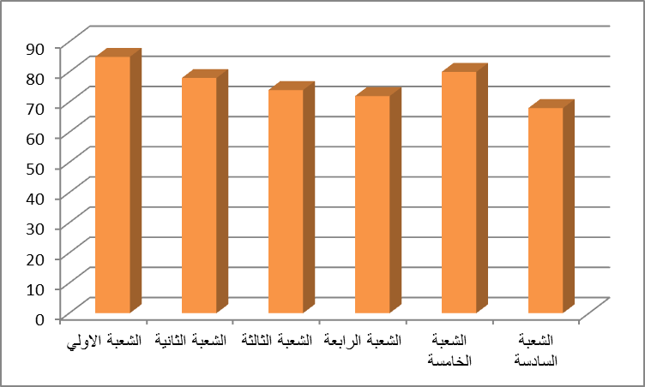
KSU
قسم التحليل الكمي كلية إدارة الأعمال جامعة الملك سعود
-9 عرض البيانات (طرق عرض البيانات)
CBA
العرض البياني للبيانات (الاعمدة البيانية)
مثال (2):
الشكل التالي يوضح توزيع متوسط درجات 6 شعب في مقرر كمي 502 في أحد الأعوام الدراسية بكلية إدارة الاعمال بجامعة الملك سعود
(كما في بيانات المثال رقم (1)

Slide 43
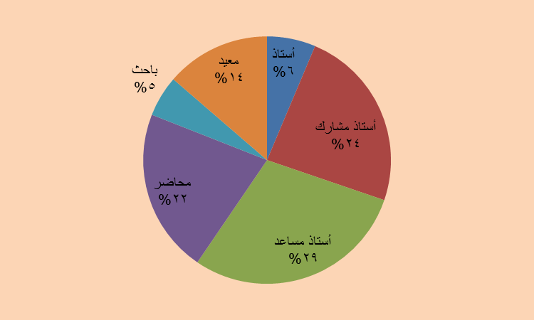
KSU
قسم التحليل الكمي كلية إدارة الأعمال جامعة الملك سعود
-9 عرض البيانات (طرق عرض البيانات)
CBA
العرض البياني للبيانات (رسمة الدائرة)
مثال (3):
الشكل التالي يوضح
الرتب لأعضاء هيئة التدريس
بكلية إدارة الأعمال بجامعة
الملك سعود

Slide 44
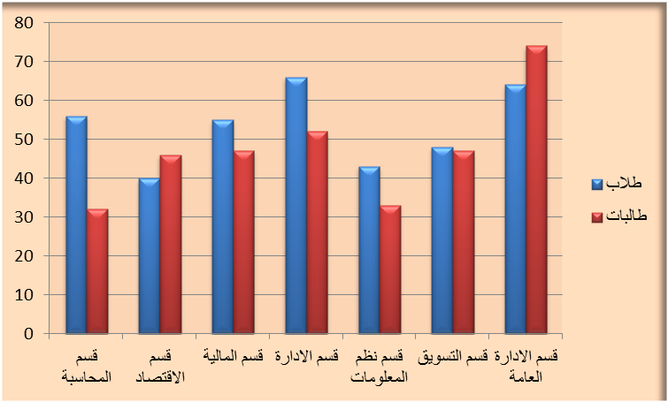
KSU
قسم التحليل الكمي كلية إدارة الأعمال جامعة الملك سعود
-9 عرض البيانات (طرق عرض البيانات)
CBA
العرض البياني للبيانات
مثال (4):
الشكل التالي يوضح
توزيع طلاب المستوى الثالث
بكلية إدارة الاعمال
حسب متغير التخصص
ونوع الطالب في أحد
الأعوام الدراسية بكلية إدارة
الاعمال بجامعة الملك سعود

Slide 45
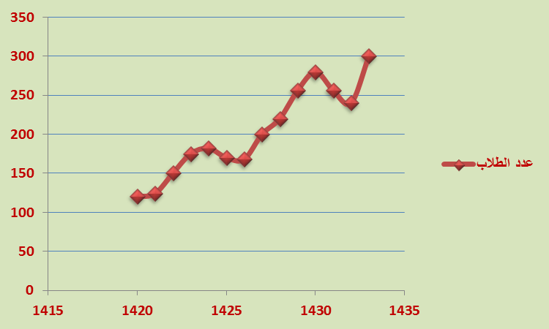
KSU
قسم التحليل الكمي كلية إدارة الأعمال جامعة الملك سعود
-9 عرض البيانات (طرق عرض البيانات)
CBA
العرض البياني للبيانات
مثال (5):
الشكل التالي يوضح
توزيع الطلاب المقبولين
بإحدي كليات جامعة
الملك سعود خلال
الفترة 1420- 1433ه

Slide 46
KSU
قسم التحليل الكمي كلية إدارة الأعمال جامعة الملك سعود
-9 عرض البيانات (طرق عرض البيانات)
CBA
العرض العددي للبيانات
المدى
مقاييس التشتت
الوسط الحسابي
مقاييس النزعة المركزية
الوسيط
المنوال
التباين والانحراف المعياري
معامل التغير

Slide 47
KSU
قسم التحليل الكمي كلية إدارة الأعمال جامعة الملك سعود
مقاييس النزعة المركزية
CBA
مقياس النزعة المركزية هو القيمة التي تتمركز حولها معظم البيانات أو القيمة التي تتوسطها و بالتالي فهي تمثل المجتمع أكثر من غيرها من القيم
متى يعتبر مقياس النزعة المركزية مقبولاً؟
إذا كان المتوسط معرفاً تعريفاً دقيقاّ
إذا كان مبنياً على جميع المشاهدات ( تدخل في حسابه جميع القيم).
إذا كان سهل الفهم و التفسير.
إذا أمكن حسابه بسهولة و سرعة معقولتين.
يخضع للعمليات الجبرية بسهولة.
لا يتأثر بالقيم المتطرفة و الشاذة.
لا يتأثر باختلاف عينات المجتمع الواحد.

Slide 48
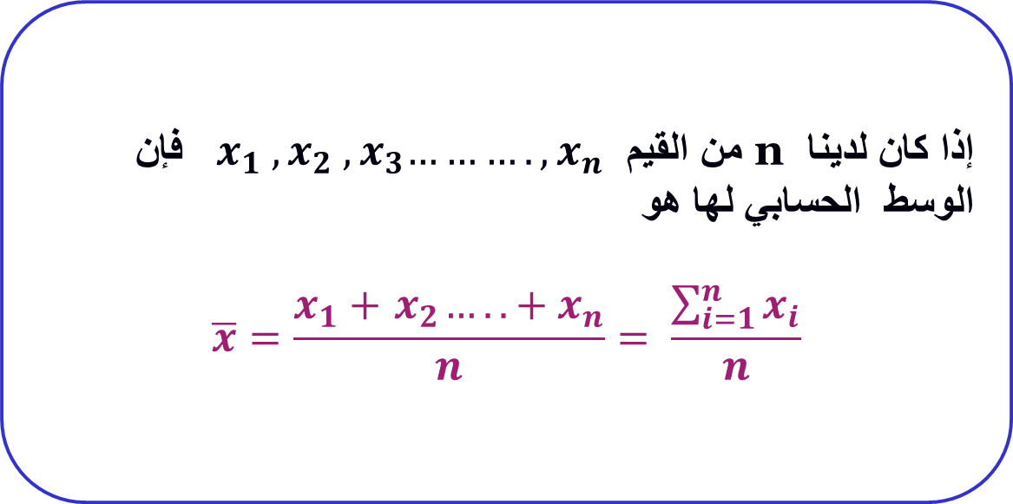
KSU
قسم التحليل الكمي كلية إدارة الأعمال جامعة الملك سعود
مقاييس النزعة المركزية
CBA
الوسط الحسابي (المتوسط)

Slide 49

KSU
قسم التحليل الكمي كلية إدارة الأعمال جامعة الملك سعود
مقاييس النزعة المركزية
CBA
مثال
البيانات التالية تمثل درجات الطلاب في مادة الاحصاء
37, 43, 42, 46, 37, 44, 38, 39, 37, 42, 38, 45, 38, 48, 43
أوجد الوسط الحسابي للدرجات

Slide 50
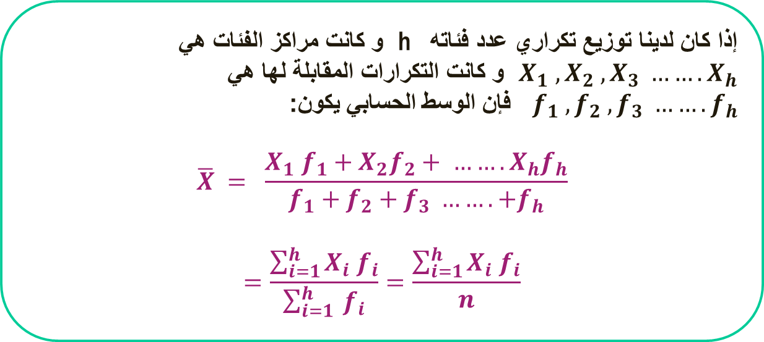
KSU
قسم التحليل الكمي كلية إدارة الأعمال جامعة الملك سعود
مقاييس النزعة المركزية
CBA
ايجاد الوسط الحسابي في حال التوزيعات التكرارية

Slide 51
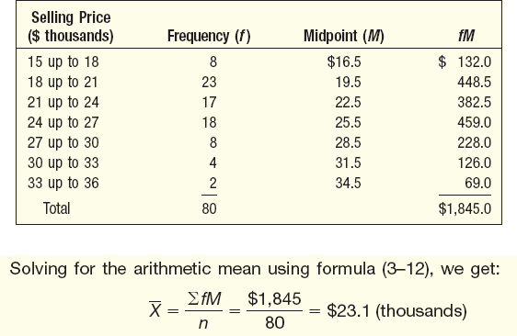
KSU
قسم التحليل الكمي كلية إدارة الأعمال جامعة الملك سعود
مقاييس النزعة المركزية
CBA
مثال

Slide 52

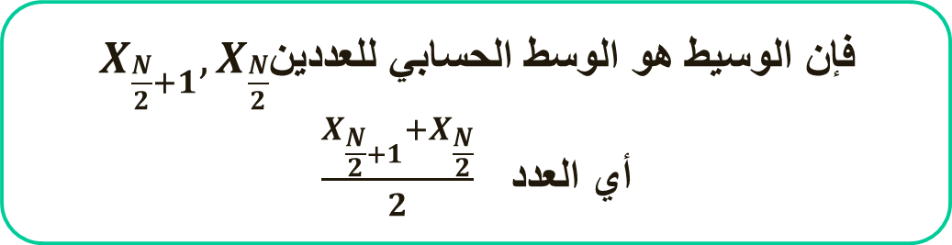
KSU
قسم التحليل الكمي كلية إدارة الأعمال جامعة الملك سعود
مقاييس النزعة المركزية
الوسيط
CBA
هو العدد الذي يتوسط مجموعة من الأعداد المرتبة تصاعدياً أو تنازلياً إذا كان عددها فردياً.
و الوسط الحسابي للعددين الأوسطين إذا كان عددها زوجياً.
إذا كان عدد القيم N فردي
إذا كان عدد القيم N زوجي

Slide 53
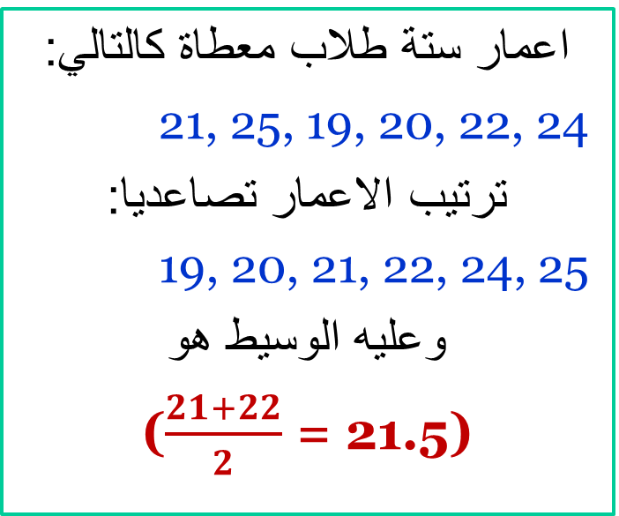
KSU
قسم التحليل الكمي كلية إدارة الأعمال جامعة الملك سعود
مقاييس النزعة المركزية
CBA
مثال
اعمار خمسة طلاب معطاة كالتالي:
21, 25, 19, 20, 22
ترتيب الاعمار تصاعديا:
19, 20, 21, 22, 25
وعلية الوسيط هو
21

Slide 54
KSU
قسم التحليل الكمي كلية إدارة الأعمال جامعة الملك سعود
مقاييس النزعة المركزية
المنوال
CBA
هو القيمة (أو الصفة) التي تتكرر أكثر من غيرها أي القيمة (أو الصفة) التي يقابلها أكبر تكرار في التوزيع التكراري.

Slide 55
KSU
قسم التحليل الكمي كلية إدارة الأعمال جامعة الملك سعود
مقاييس النزعة المركزية
CBA
البيانات التالية تمثل عدد أفراد الأسرة لثلاث عينات مختلفة:
العينة (1): 2, 3, 5, 6,7, 6, 5, 3, 8, 10 , 13, 2, 6, 4, 7
العينة (2): 3 , 2 , 5, 2, 3, 4,6
العينة (3): 1, 5, 6, 7, 8, 9, 10
مثال
منوال العينة (1) = 6
منوال العينة (2) = 2 , 3
منوال العينة (3) = ليس لها منوال

Slide 56
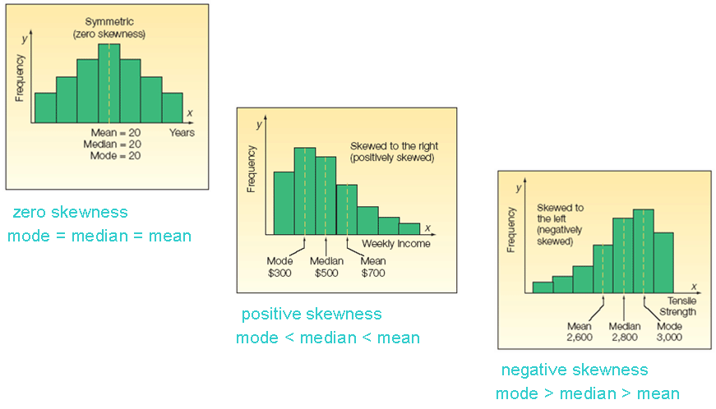
KSU
قسم التحليل الكمي كلية إدارة الأعمال جامعة الملك سعود
العلاقة بين مقاييس النزعة المركزية
CBA

Slide 57
KSU
قسم التحليل الكمي كلية إدارة الأعمال جامعة الملك سعود
مقاييس التشتت
CBA
المدى
الفرق بين أعلى قيمة و أصغر قيمة في البيانات
أما في التوزيعات التكرارية فيعرف على أنه الفرق بين الحد الأعلى للفئة الأخيرة و الحد الأدنى للفئة الأولى
مثال
البيانات التالية تمثل اعمار عينة من خمسة اشخاص:
60 90 70 80 50
أوجد مدى الاعمار
المدى= 80 – 50 = 30

Slide 58
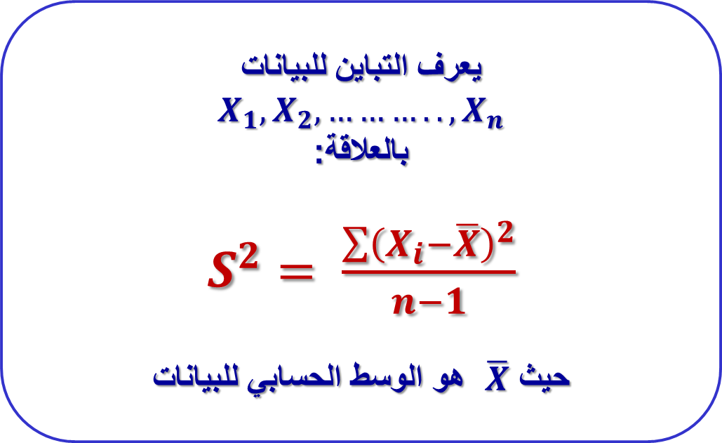
KSU
قسم التحليل الكمي كلية إدارة الأعمال جامعة الملك سعود
التباين والانحراف المعياري
CBA
التباين للعينة

Slide 59
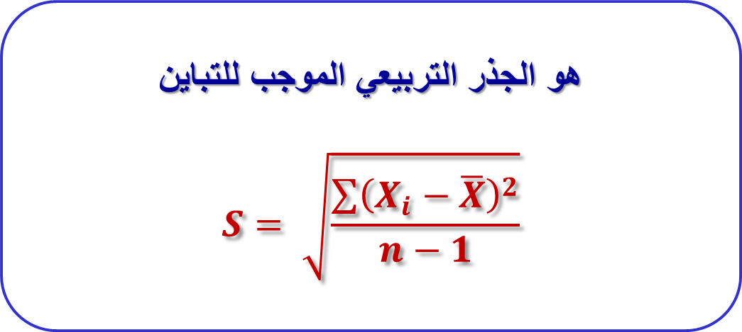
KSU
قسم التحليل الكمي كلية إدارة الأعمال جامعة الملك سعود
التباين والانحراف المعياري
CBA
الانحراف المعياري

Slide 60

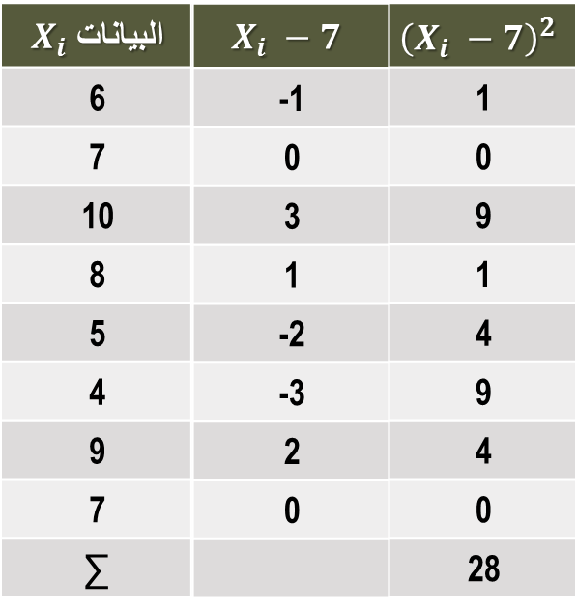
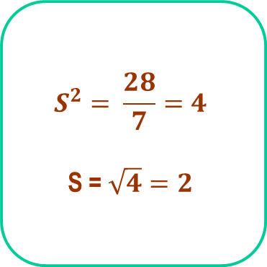
KSU
قسم التحليل الكمي كلية إدارة الأعمال جامعة الملك سعود
التباين والانحراف المعياري
CBA
أوجد التباين والانحراف المعياري للبيانات التالية:
6 7 10 8 5 4 9 7
مثال
نوجد الوسط الحسابي
نوجد التباين

Slide 61
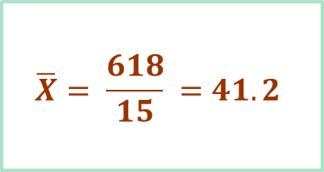
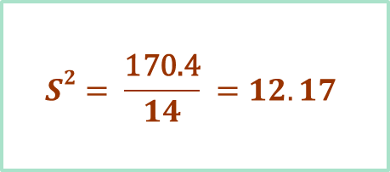
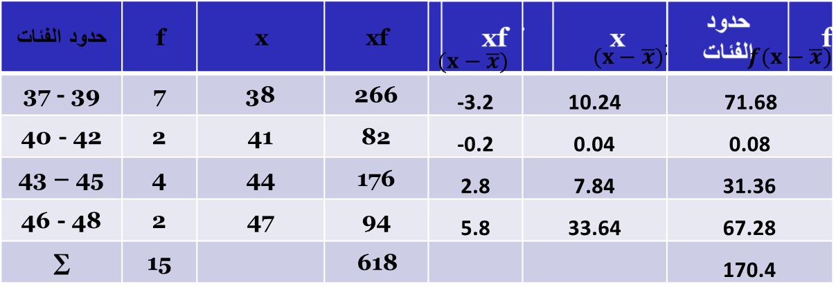
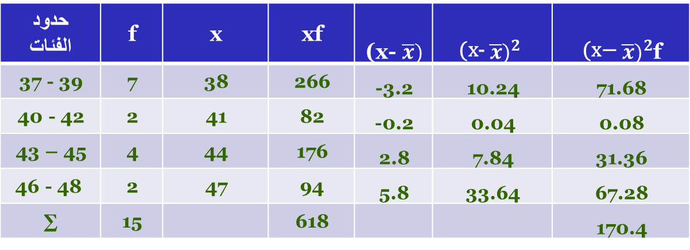
KSU
قسم التحليل الكمي كلية إدارة الأعمال جامعة الملك سعود
البيانات المبوبة
CBA
الوسط الحسابي والانحراف المعياري
$$f(x−\overline{x})$$ | $${(x−\overline{x})}^{2}$$ | $(x−\overline{x})$ | xf | x | f | حدود الفئات
71.68 | 10.24 | -3.2 | 266 | 38 | 7 | 37 - 39
0.08 | 0.04 | -0.2 | 82 | 41 | 2 | 40 - 42
31.36 | 7.84 | 2.8 | 176 | 44 | 4 | 43 – 45
67.28 | 33.64 | 5.8 | 94 | 47 | 2 | 46 - 48
170.4 |  |  | 618 |  | 15 | ∑

Slide 62
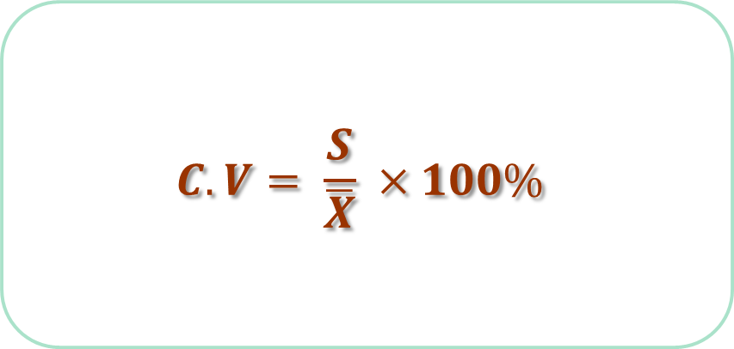
KSU
قسم التحليل الكمي كلية إدارة الأعمال جامعة الملك سعود
معامل التغير
CBA
المقاييس السابقة تسمى بالمقاييس المطلقة لأنها تأخذ نفس وحدة القياس و تستخدم في المقارنة بين مجموعات البيانات التي لها نفس الوحدة و نفس الوسط الحسابي.
أما عند المقارنة بين مجموعات مختلفة الوحدة أو تختلف في وسطها نستخدم المقاييس التالية لأنها لا تعتمد على الوحدة.
كلما كان معامل التغير أكبر كانت البيانات أكثر تشتتاً

